Slide 1
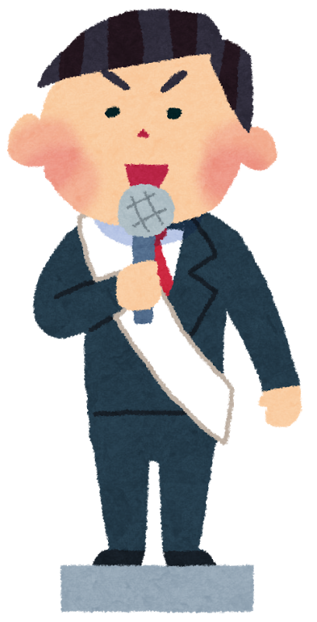
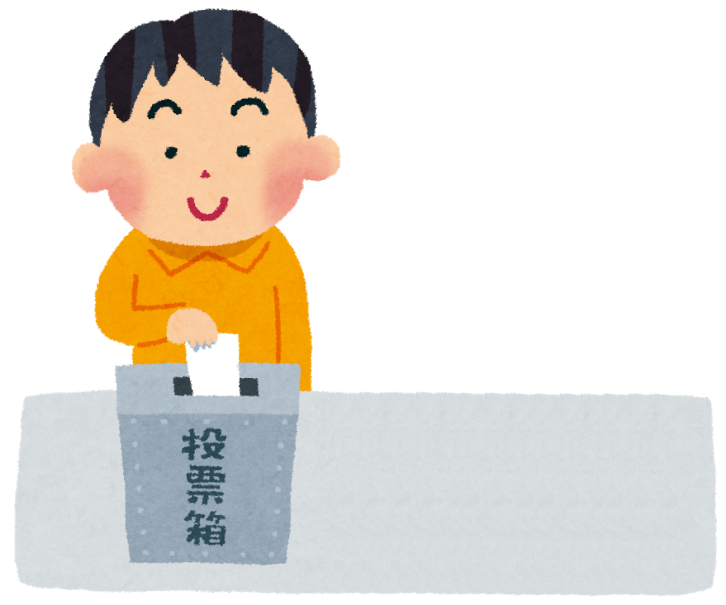
候補者の政策を聞いて
誰に投票するか考える

Slide 2
選挙の争点
若い人達を中心に、投票率が低下してきています。
そこで、３人の候補者がそれぞれ異なった投票率の向上策
を提案しています。

Slide 3
